Slide 1









Distribution
Informations supplémentaires pour l’enseignant
Content created by
<Partner logo>
Dernière mise à jour le 04-11-2019

Slide 2
De quoi s’agit-il exactement ?
En fonction de l’application visée, les contraintes sur la distribution d’hydrogène diffèrent grandement :
→ Comment transporter et distribuer l’hydrogène pour des usages si différents ?
 | Flux nécessaire (kg/h) | Comment
Automobile | 60 | Application embarquée → contraintes sur poids et volume
Electrolyseur 10 MW | 300 | Plus gros électrolyseur disponible en 2019
Electrolyseur 100 MW | 3.000 | Seulement sur le papier à ce jour
Raffineries | 30.000 | Actuellement produit par reformage d’hydrocarbures sur de grand sites industriels
Dernière mise à jour le 04-11-2019

Slide 3
Propriétés physiques de l’hydrogène
Dans les conditions normale de pression et température (CNTP), comparé aux autres carburants, l’hydrogène a une haute densité énergétique par unité de masse mais faible par unité de volume :
→ Comment gérer une si faible densité volumique d’énergie ?
 | Densité massique d’énergie (kWh/kg) | Densité volumique d’énergie (kWh/m3)
Hydrogène (H₂) CNTP | 33.3 | 2.99
Méthane (CH₄) CNTP | 15.4 | 10.5
Essence E85 | 9.19 | 7125
Dernière mise à jour le 04-11-2019

Slide 4
Transport et distribution d’hydrogène
Actuellement l’hydrogène est majoritairement produit par réfomage d’hydrocarbure dans de grandes usines chimiques
Du fait fait de cettre production très centralisée, l’hydrogène est soit :
  Consommé sur site (55 Mt/an pour une consommation mondiale totale de 60 Mt/an)
  Transporté via des réseaux de conduites (pipelines)
  Transporté par la route (sous forme liquide ou gazeuse)
Dernière mise à jour le 04-11-2019

Slide 5
Réseaux de transport d’Hydrogène
“ Transporter de l’hydrogène gazeux par des conduites est une solution économique pour de grands volumes d’hydrogène. Les coûts d’investissement élevés requis par l’installation de nouvelles conduites est un frein majeur au développement de ces infrastructures. La recherche se focalisent actuellement des incertitudes techniques liées aux transport par conduites :
La fragilisation potentielle des aciers et matériaux de soudure utilisées pour fabriquer ces conduites.
Le besoin de contrôler les fuites et la perméation à l’hydrogène.
Le besoin de solutions économique, fiable et durable de compression de l’hydrogène. ”
Source: US Dept. of Energy - https://www.energy.gov/eere/fuelcells/hydrogen-pipelines
“grands volumes d’hydrogène” : >10.000 m³/h sous 100 bar (généralement 40 ou 70 bar)
Dernière mise à jour le 04-11-2019

Slide 6
Réseaux de transport d’Hydrogène
Exemple de réseau appartenant et opéré par Air Liquide
Longueur totale 240 km, capacité annuelle de 250 millions de Nm³
Nm3 : normaux m3 c’est-à-dire CNTP
Au total, 3000 km de conduites d’hydrogène existent en Europe, Amérique du Nord, Chine, Japon et Singapour
Source : IMPACT OF HIGH CAPACITY CGH2-TRAILERS, Project DeliverHy
Dernière mise à jour le 04-11-2019

Slide 7
Transport d’Hydrogène par route
« Des flottes de camions sont actuellement utilisées par les industriels gaziers pour transporter l’hydrogène dans des réservoir pressurisés et en acier (sans soudure) sur courte distance (200 à 300 km) et pour de faibles tonnages (1 à 50 m3/h) à partir du site de production. Des bouteilles cylindriques individuelles, des cadres-bouteilles ou de longs tubes sont installés sur des remorques et employés pour ce type de transport (Figure 5)»
Source : IMPACT OF HIGH CAPACITY CGH2-TRAILERS, Project DeliverHy
Figure 5. Deux type de remorques pour hydrogène comprimé sont utilisés en Europe par Air Liquide : à droite, des cadres-bouteilles transportant 2000 à 3000 Nm3 (en fonction du nombre de bouteilles) et, à gauche, des cylindres en composites (Type II) transportant 62000 Nm3 (540kg).
Dernière mise à jour le 04-11-2019

Slide 8
Transport d’Hydrogène par route
“Les pressions de stockage de l’hydrogène vont de 200 à 300 bar et une remorque peut transporter 2000 à 6200 Nm3 d’hydrogène sur des camions limités à 40 tonnes. La quantité d’hydrogène transportée est donc relativement faible (de 180 à 540 kg en fonction des bouteilles) soit 1 à 2 de la masse totale autorisée pour ces véhicules.
Les bouteilles actuellement utilisées sont de Type I (tout métal).”
180 à 540 kg H2 → 5.9 à 17.8 MWh
Source : IMPACT OF HIGH CAPACITY CGH2-TRAILERS, Project DeliverHy
Dernière mise à jour le 04-11-2019

Slide 9
Transport d’Hydrogène par route
« En Amérique du Nord, une large part de l’hydrogène produit est acheminée sous forme liquide vers les consommateurs. Ceci est justifié par les grandes distances séparant les centres de productions et les consommateurs (300 à 500 km en fonction de la consommation et de la densité des clients) et par le fait que de grandes unités de liquéfaction ont été construites dans les années 70 par les NASA pour les besoins de ses programmes spatiaux.
En Europe, quatre liquefacteur sont en opération en Allemagne, Pays-bas et France pour une capacité de 5 à 10 tonnes par jour et par unité.”
Source : IMPACT OF HIGH CAPACITY CGH2-TRAILERS, Project DeliverHy
Dernière mise à jour le 04-11-2019

Slide 10
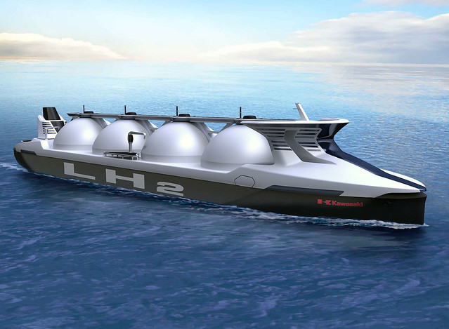
Tankers pour Hydrogène
Basé sur la technologies de méthaniers, les tankers pour hydrogène pourraient dans les années qui viennent transporter de grandes quantités d’hydrogène par mer.
https://www.flickr.com/photos/141766965@N06/27092075444/in/album-72157667139345124/
Dernière mise à jour le 04-11-2019

Slide 11
Tankers pour hydrogène
« le système de confinement […] peut stocker les gaz d’évaporation pendant 21 jours en mer. Puisque la température de liquéfaction de l’hydrogène est plus basse que celle du méthane, -253°C, il est d’autant facile pour l’hydrogène de se vaporiser. La solution d’isolation par le vide a été adopté pour réduire les transferts thermiques dans les cuves.
Le tankers fait environ 116m de long et peut contenir 2 compartiment d’une capacité de 1250m3 chacun. L’hydrogène n’est pas utilisé pour la propulsion. La propulsion principale est par des moteurs électriques alimentés par un groupe diesel.”
Source : https://www.lngworldshipping.com/news/view,kawasaki-ship-designs-support-japans-hydrogensociety-plans_46421.htm
1.250 m³ d’hydrogène liquide à 70,85 kg/m³ → 88.6 t H2 → 2.9 GWh
Dernière mise à jour le 04-11-2019

Slide 12
Qu’est-ce qui nous attend?
Toutes ces technologies répondent aux besoins des usages actuels de l’hydrogène :
  Production centralisée dans de grandes usines
  De très grandes consommation par les raffineries et autres industries chimiques
  Finalement moins de 10% de la production est transporté
  → Système hautement centralisé
L’Hydrogène pour la transition énergétique
  L’hydrogène sera produit de plus en plus à partir d’énergies renouvelables (principalement électricité mais aussi chaleur, biomasse, lumière…) dans de plus petites unités.
  Les usages émergents tels que la mobilité et le transport nécessitent une infrastructure de distribution sur tout le territoire considéré
  → Système hautement dé-centralisé ou a-centralisé (sans centre)
Dernière mise à jour le 04-11-2019

Slide 13
Stations de remplissage
Actuellement dans les voitures, l’hydrogène est stocké sous forme gazeuse à 350 ou 700 bar dans des réservoirs.
Remplir ce réservoir nécessite :
  La production de l’hydrogène
  Filtrage et sa déshumidification
  Stockage-tampon à « basse » pression
  Compression et refroidissement
  Pourquoi refroidir l’hydrogène ?
 | Densité massique d’énergie (kWh/kg) | Densité volumique d’énergie (kWh/m3)
H₂ @ CNTP | 33.3 | 2.99
H2 @ 350 bar | 33.3 | 750
H2 @ 700 bar | 33.3 | 1300
Dernière mise à jour le 04-11-2019

Slide 14
Stations de remplissage
Pourquoi refroidir l’hydrogène ?
« Quand un gaz est comprimé il refroidi, quand il subit une détente il se refroidi. En conséquence la température dans le réservoir du véhicule est nettement plus élevée que celle à laquelle il a été délivré par le pistolet. Sans compensation, en visant une durée de remplissage de quelques minutes, la température dans le réservoir dépasserait les 100°C.
La température maximale tolérée par les réservoirs actuels est de 85°C. En conséquence, il est nécessaire de compenser cet échauffement. Ceci peut être fait via un pré-refroidissement du l’hydrogène à -40°C. »
Source: SAE J2601 – The Worldwide Standard for Hydrogen Fuelling Stations, David Wenger
Dernière mise à jour le 04-11-2019

Slide 15
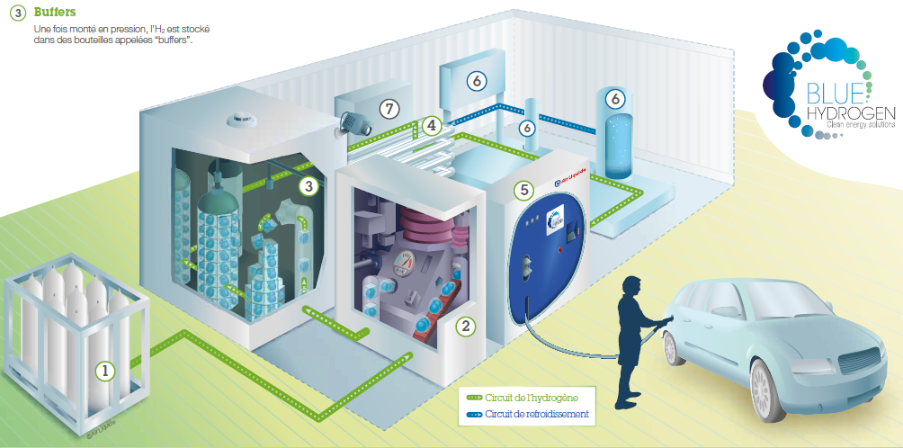
Stations de remplissage
Comment est-ce que ça fonctionne ?
Station de remplissage d’hydrogène
Sources: Air Liquide
1. Source d’hydrogogène
Stocké ici dans un cadre bouteille à 200 bar.
2. Compression
L’H₂ est comprimé à 350 ou 700 bar
3. Stock-tampon
Stockage de l’hydrogène à haute pression
4. Echangeur thermique
L’H₂ est refroidi à -40°C avant d’être distribué
5. Poste de distribution
L’H₂ est transféré vers le réservoir du véhicule
6. Equipement de refroidissement
Alimente l’échangeur thermique en fluide caloporteur
7. Unité de contrôle
Dernière mise à jour le 04-11-2019

Slide 16
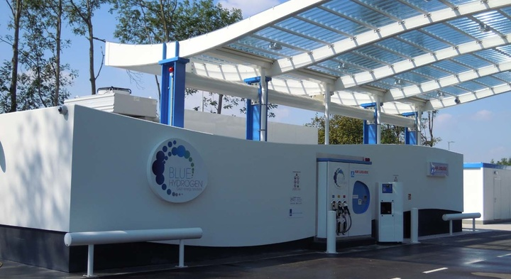
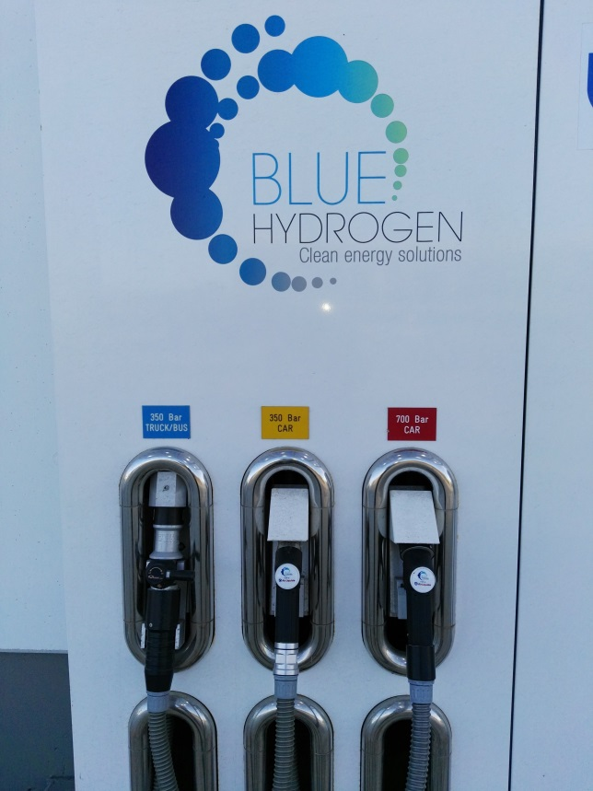
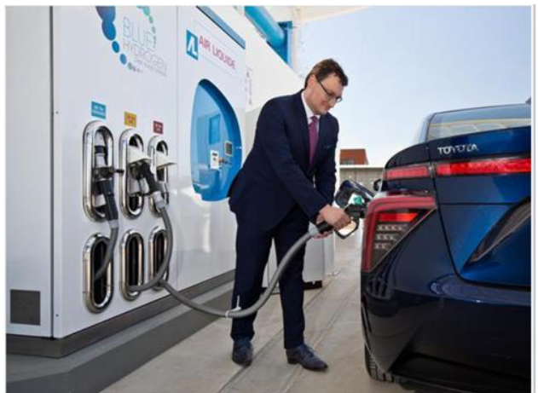
Stations de remplissage
Site de Toyota, Zaventem, Belgique
Station de remplissage à 3 postes :
Camions/bus à 350 bars ; voiture à 350 et 700 bar
Source: https://fr.toyota.be/world-of-toyota/articles-news-events/2016/station-hydrogene.json
Dernière mise à jour le 04-11-2019

Slide 17
Stations de remplissage
En complément sur YouTube:
  Toyota Mirai: consignes pour faire le plein d’hydrogène https://www.youtube.com/watch?v=-vgIIs0CGqw
  Guide d’utilisation d’une station ITM Power https://www.youtube.com/watch?v=HjqRifqUav0
  Les composants de remplissage en hydrogène de WEH https://www.youtube.com/watch?time_continue=40&v=dWZCJntPYUk
Dernière mise à jour le 04-11-2019

